Slide 1
„Információvédelem menedzselése”
C. Szakmai Fórum
Budapest, 2022. március 16.
Lurdy-ház
Bevezető gondolatok
Gasparetz András
Hétpecsét Információbiztonsági Egyesület, elnök
www.hetpecset.hu
Notes:
Információvédelem Menedzselése LVI. Szakmai Fórum

Slide 2
HÉTPECSÉT INFORMÁCIÓBIZTONSÁGI EGYESÜLET
2001-től óta „Értékteremtő munkacsoport”
MagiCom + Szenzor + magánszemélyek
BS7799 szabvány fordítás
oktatási tematikák készítése
2004-ben 12 magánszemély megalakítja a
Hétpecsét Információbiztonsági Egyesületet
Céljaink:
az információs társadalom biztonságának támogatása
az információvédelem kultúrájának és ismereteinek terjesztése, a tudatosság kialakítása
információvédelmi szakmai műhely létrehozása
<szám>
Notes:
Információvédelem Menedzselése LVI. Szakmai Fórum

Slide 3
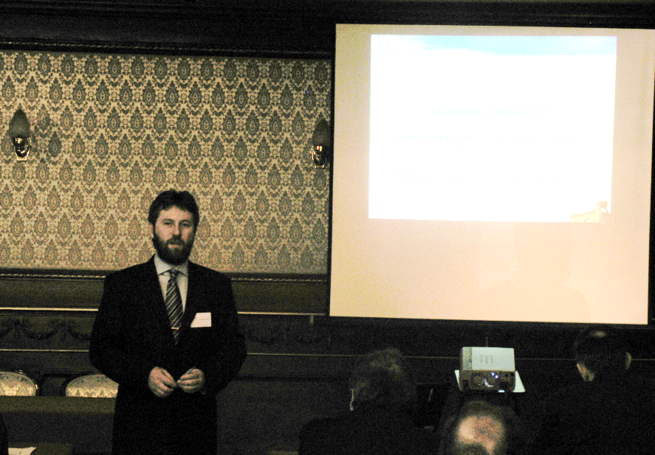
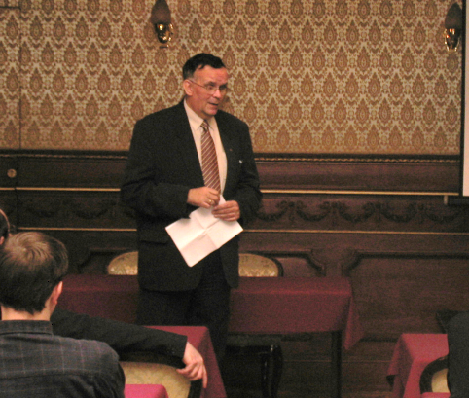
HÉTPECSÉT INFORMÁCIÓBIZTONSÁGI EGYESÜLET
Fényképeket keresve
XIV. BS Szakmai fórum
2005 január 19. Benczúr-ház
<szám>
Notes:
Információvédelem Menedzselése LVI. Szakmai Fórum
Családi fényképek, de akkor nem gondoltam hogy a családom lesz

Slide 4
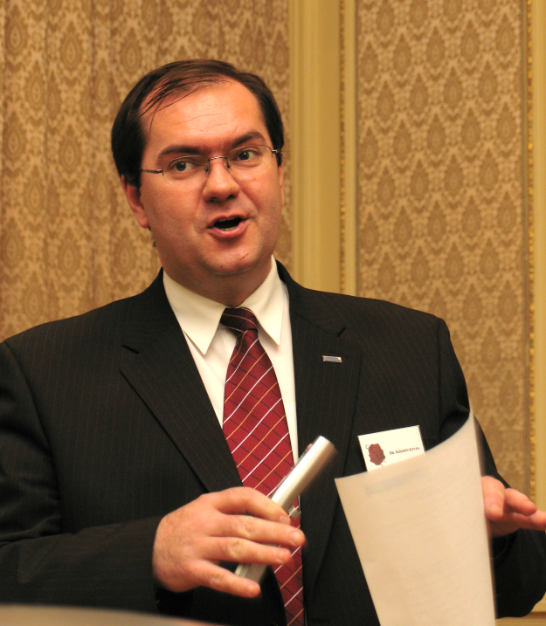
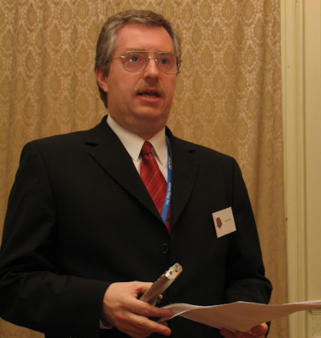
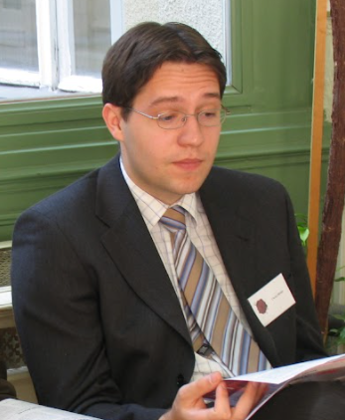
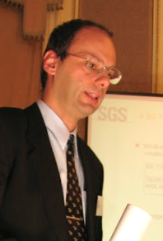
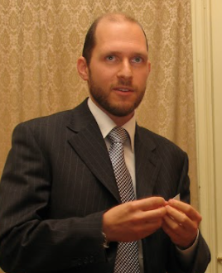
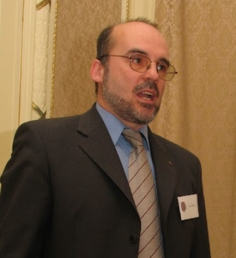
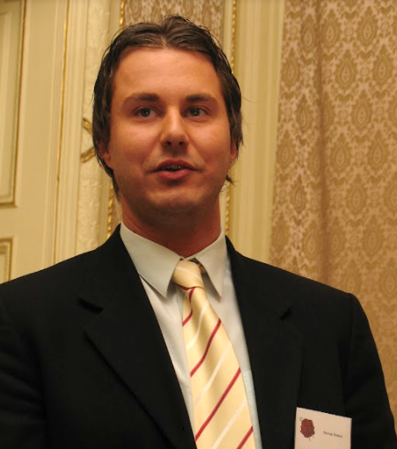
HÉTPECSÉT INFORMÁCIÓBIZTONSÁGI EGYESÜLET
Fényképeket keresve
XV. BS Szakmai fórum
2005 március 16. Benczúr-ház
<szám>
Notes:
Információvédelem Menedzselése LVI. Szakmai Fórum
Canon Pro 1 gazdája lettem → Harsán Péter
Stipkovits IstvánKeleti Arthur
Jakab Péter
Novák Tamás
Következtetések: rosszak pl.: belterjes, de a jó szakmai műhely lettünk, ahol a befutottak előadnak, az újakat felkaroljuk

Slide 5
PÁLYÁZATI FELHÍVÁS „Az év információbiztonsági szak- és diplomadolgozata - 2022”
idén 17. alkalommal
részletek hamarosan a honlapon
DE! A pályázók köre szélesebb lett: egyéb iskola vagy nem iskolarendszerben végzős hallgató, aki záró-dolgozatot készít a tanulmányi követelményei alapján; valamint minden olyan szerző, aki a témakörben egyéb tanulmányt tett közzé (könyv, tanulmány, folyóiratcikk, stb.)
Notes:
Új kiírás és feltételek: vigyázó szemetek…
<szám>

Slide 6
Az év információbiztonsági újságírója - 2021
PÁLYÁZATI FELHÍVÁS az „Év információbiztonsági újságírója - 2021” cím elnyerésére
Idén 17. alkalommal!
Beadási határidő: 2022. április 29. (péntek) 15:00
Egyesület székhelyén (1149 Budapest, Pillangó utca 16-20.)
Elektronikusan (titkar@hetpecset.hu) – ez a preferált!
Postai úton (1149 Budapest, Pillangó utca 16-20.)
Min. 5 darab 2020. január 1. utáni referencia publikáció (illetve nyilvánosan elérhető link)
Eredményhirdetés a 2022. évi májusi fórumon

Slide 7
A rendezvényünk értékelő lapja
https://docs.google.com/forms/d/e/1FAIpQLSdapeIyTn6A5fzzelp0X1lEhNfCJotL02VSrPhzsauCoNYg4A/viewform

Slide 8
A mai program: a 100-hoz méltóan
10.00 – 11.30
100. Köszöntő és bevezető gondolatok
Gasparetz András (Hétpecsét Egyesület) elnök
Mi újság a 27000 családban? ISO/IEC 27002:2022
Móricz Pál (Szenzor) ügyvezető igazgató
Dr. Tarján Gábor (Hétpecsét) alelnök
Mit vártunk – mit kaptunk az adatvédelemben
Dr. Dósa Imre (Budapest Bank?) adatvédelmi tisztviselő
11.30 – 11.50 Önkiszolgáló HO kávé szünet ☺
11.50 – 13.00 Adatvédelmi hatásvizsgálat és kockázat elemzés műszaki szemmel
Dr. Gulyás Gábor György (Vitarex) projektvezető
Ukrán-orosz háború a kibertérben – gyors elemzés az aktuális helyzetről
Dr. Krasznay Csaba (NKE) intézetvezető
13.30 – 15.30
DPO Fórum: Hogyan jelentsünk be incidenst úgy, hogy ne büntessen a NAIH
Sándor Zsolt András (Gill & Murry)

